Slide 1
教会历史概览
神在历史中的作为、历史作为显现的神
本课程很多幻灯片出自圣经简报站，特别鸣谢原作林清辉牧师

Slide 2
神在历史中的作为、历史作为显现的神
1. 在与各种异端的争斗过程中，建立正统的神学观。
2. 在对付逼迫、利诱、世俗化的过程中，锻炼品格
3. 神权与世俗权力、神本思想与世俗思想的交战
4. 在历史关键节点上神如何使用祂的器皿成就祂的旨意
历史问题的正确认识
对近代教会信徒神学观，人生观，世界观影响
权力争斗
生活目标
思想交锋

Slide 3
教会历史概览 第二课
逼迫中扎根的初代教会（下）

Slide 4
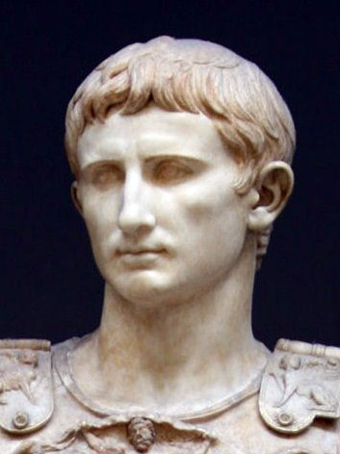
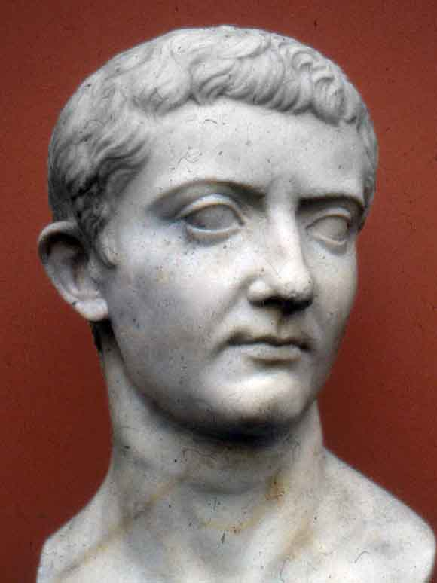
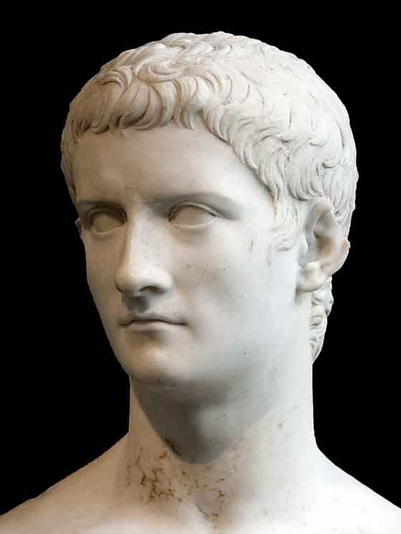
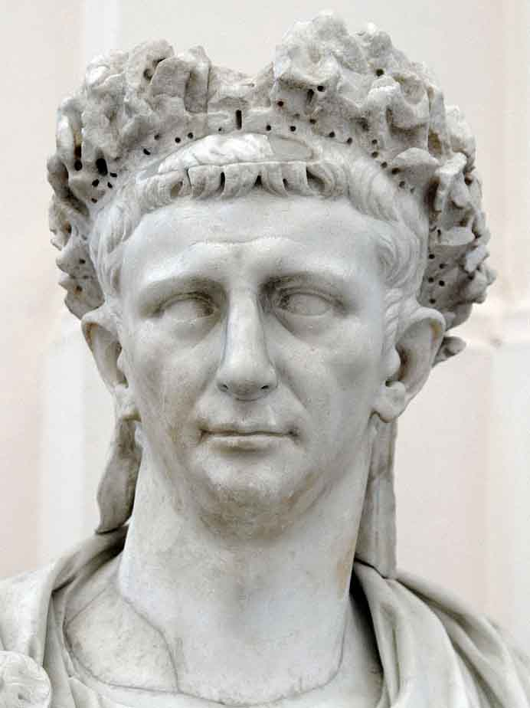
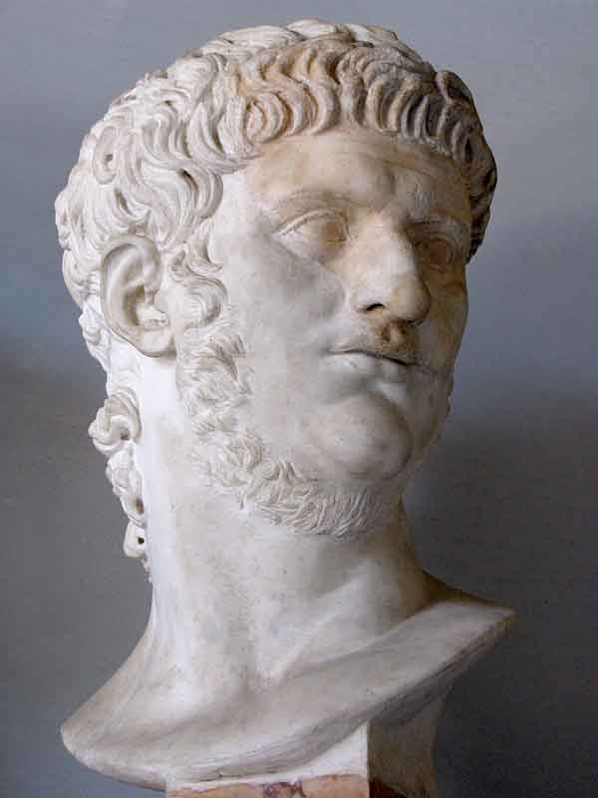
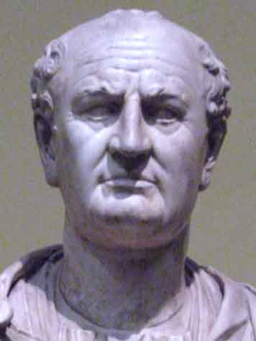
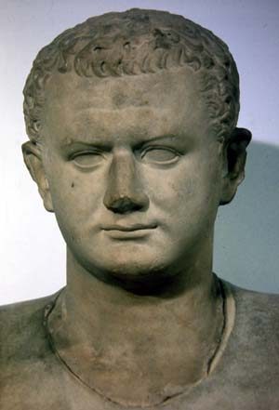
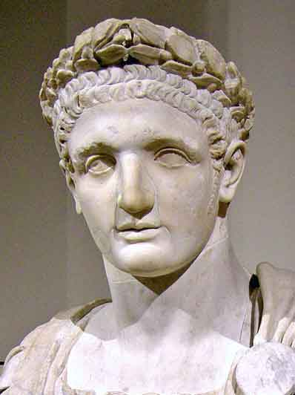
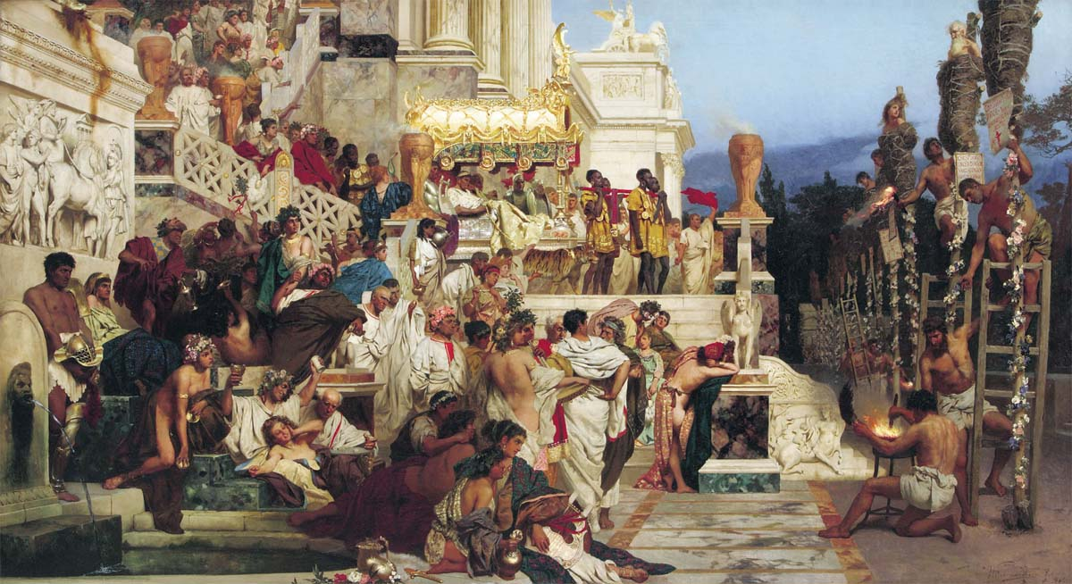
加利古拉
提多
亞古士督
提庇留
革老丟
尼祿
維斯帕先
多米田
他雅努
AD
1 | 10 | 20 | 30 | 40 | 50 | 60 | 70 | 80 | 90 | 100
尼禄是第一个开始官方逼迫基督徒的罗马凯撒。
他也是一个朝代的结束

Slide 5
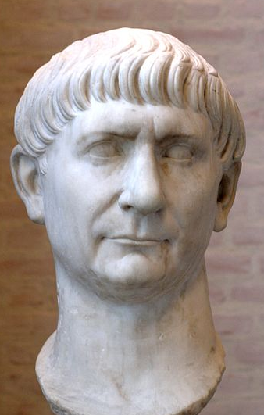
馬克
西母
瓦勒良
德修
奧勒良
他雅努
哈德良
安多尼努
庇烏
馬可
奧熱流
軻模
督
瑟佛倫
丟克
理田
AD
100 | 120 | 140 | 160 | 180 | 200 | 220 | 240 | 260 | 280 | 300
他雅努 Trajan(98-117年)：
继承涅尔瓦开始了罗马五贤帝的统治，被元老院称为罗马最好的皇帝。
在罗马帝国经历政权更迭的动乱中，越来越成为 军头决定皇帝的状态
在有些凯撒的政权下出现极大的逼迫
德修、丢克理田的逼迫下有最严重的离弃信仰行为
但也有许多见证人殉道见证他们的信仰

Slide 6
馬克
西母
德修
奧勒良
他雅努
哈德良
安多尼努
庇烏
馬可
奧熱流
軻模
督
瑟佛倫
丟克
理田
100 | 120 | 140 | 160 | 180 | 200 | 220 | 240 | 260 | 280 | 300
AD
来11：36 又有人忍受戏弄、鞭打、捆锁、监禁、各等的磨炼， 37 被石头打死，被锯锯死，受试探，被刀杀，披着绵羊、山羊的皮各处奔跑，受穷乏、患难、苦害， 38 在旷野、山岭、山洞、地穴漂流无定，本是世界不配有的人。 39 这些人都是因信得了美好的证据，却仍未得着所应许的。 40 因为神给我们预备了更美的事，叫他们若不与我们同得，就不能完全。
约一1：1 论到从起初原有的生命之道，就是我们所听见、所看见、亲眼看过、亲手摸过的。 2 这生命已经显现出来，我们也看见过，现在又作见证，将原与父同在且显现于我们那永远的生命传给你们。
犹1:3 亲爱的弟兄啊，我想尽心写信给你们，论我们同得救恩的时候，就不得不写信劝你们，要为从前一次交付圣徒的真道竭力地争辩。

Slide 7
0
100
200
馬克西母
300
東
400
500
羅馬
皇帝
亞古士督
提
庇
留
革
老
丟
尼
祿
維斯帕先
豆
米
仙
他
雅
努
哈
德
良
庇烏
安多尼努
奧熱流
馬可
軻
模
督
瑟
佛
倫
瓦
勒
良
奧
勒
良
丟克理田
君士坦丁
君士坦丟
提阿
多修
德修
西
法蘭克王國
羅馬
亞細亞
羅馬
高盧
非洲
全國
猶利安
埃及
迦太基
313
全國
米蘭
敕令
410
羅馬陷
克洛維
476
西
羅
馬
亡
約翰
諾窪天
多納徒
7C
利奧一世
7C
聖經正典
羅馬的格利免
使徒
後期
教父
伊格那丟
325
381
431
451
坡旅甲
尼西亞
會議
君士坦丁堡
會議
以弗所
會議
迦克墩
會議
諾斯底
5C
亞他那修
屈梭多模
殉道者游斯丁
安波羅修
愛任紐
拉丁教父
奧古斯丁
亞歷山大學派
亞歷山大的格利免
耶柔米
俄利根
非洲教父
特土良
居普良
烏斐拉
帕提克
孟他努
4C
0
100
200
300
400
500
使徒時代
使徒後時代
尼西亞以前時代
尼西亞以後時代

Slide 8
馬克
西母
瓦勒良
德修
奧勒良
他雅努
哈德良
安多尼努
庇烏
馬可
奧熱流
軻模
督
瑟佛倫
丟克
理田
AD
100 | 120 | 140 | 160 | 180 | 200 | 220 | 240 | 260 | 280 | 300
革利免
伊格那丟
使徒後期教父 (新約次經的作者)
坡旅甲
十二使徒遺訓
革利免前書
革利免後書
巴拿巴書
伊格那丟七書
坡旅甲書
坡旅甲殉道記
黑馬牧人書
帕皮亞殘篇
黑馬

Slide 9
馬克
西母
德修
奧勒良
他雅努
哈德良
安多尼努
庇烏
馬可
奧熱流
軻模
督
瑟佛倫
丟克
理田
100 | 120 | 140 | 160 | 180 | 200 | 220 | 240 | 260 | 280 | 300
AD
伊格那丟 Ignatius (約35-107年)：
他可能出生於一個異教的奴隸家庭，被主耶穌祝福的孩子？
據《使徒法典》和一些歷史家考証，伊格那丟先由保羅按立為安提阿教會長老， 使徒約翰晚年時，又按立他為安提阿教會主教。
在他雅努Trajan 時期被捕，被拋入鬥獸場處死
被押解到羅馬途中寫了新約次經中的《伊格那丟七書》，并在示每拿鼓励了当时年轻的长老坡旅甲

Slide 10
馬克
西母
德修
奧勒良
他雅努
哈德良
安多尼努
庇烏
馬可
奧熱流
軻模
督
瑟佛倫
丟克
理田
AD
100 | 120 | 140 | 160 | 180 | 200 | 220 | 240 | 260 | 280 | 300
AD
坡旅甲 Polycarp(约69-155年)：
士每拿教会主教，他也是使徒约翰的门生。
新约次经中有一卷《坡旅甲殉道记》，叙述他在86岁时为主殉道的经过。
罗马皇帝奥若流（Marcus Aurelius, 121-180）任内受到逼迫。也有其他信徒殉道，教会要他逃走，但夜里祷告见异象，预言他将要为基督的缘故，被焚烧在火刑柱上。所以，当逮捕的人近了。有人勸他逃脫，坡旅甲拒絕了，他說：「願主的旨意成就！」
他叫人預備飲食，勸請逮捕的人吃喝，求他們給他時間作禱告，不要打擾。他提名為關心的人禱告，從小到大，不分貴賤，和全世界教會。他的平静让逮捕他的人震惊。

Slide 11
护民官希律和希律的父亲尼克特劝他说：「你称『该撒是主』并献祭，有甚么要紧？那是保全你性命之道。」总督劝他否认基督，说：「悔改吧，向该撒宣誓，说：『打倒无神者！』」因为基督徒拒绝拜偶像，被称为「无神者」。
坡旅甲看着全场的群众，态度庄严，向他们挥手，深深叹一口气，举目望天说：「打倒无神者！」
总督对他说：「宣誓，辱骂基督，我就释放你。」
坡旅甲回答说：「这八十六年来，我事奉祂，祂从未亏负过我；我怎能够亵渎拯救我的王？」
他们要把他活活烧死。因为坡旅甲祷告时所见，焚烧枕头的异象，必定要应验。

Slide 12
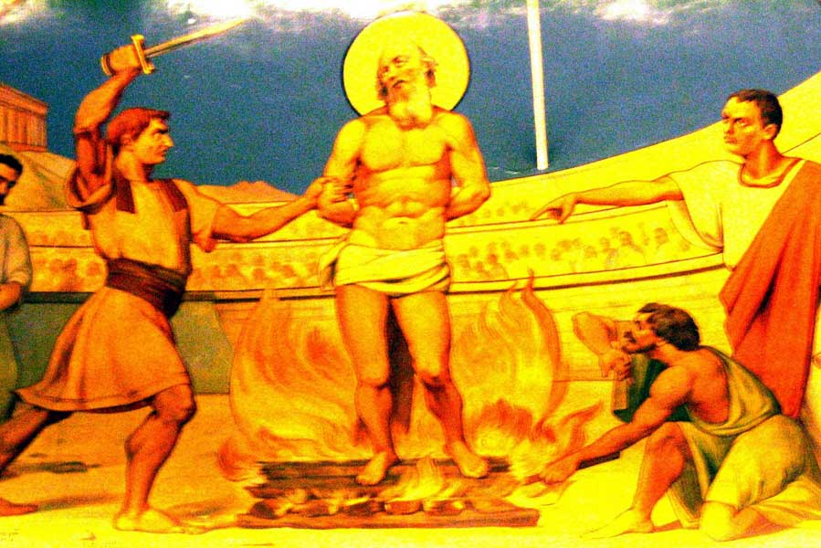
他們要把坡旅甲釘在木樁上。他說：「不必如此。那位賜我力量忍受烈火的，不必你們用釘子，也能使我不畏縮。」因此，他們只把他綁在柱上，而沒用釘子。
他說：「哦，父阿，我感謝你，你竟使我配列在殉道者的行列之中，得以分嚐基督所飲之杯。」
他剛說完「阿們」，火就點著了。
火焰形成一個拱門，形狀像風帆一樣，如同牆壁圍繞，不挨近殉道者的身體；他沒被燒到，卻如同金銀在煉爐中被煉。在場的人，也聞到沒藥或別的馨香氣味。
最後，那些惡人見火焰無效，叫掌刑的人用刀刺入他的身體。

Slide 13
馬克
西母
德修
奧勒良
他雅努
哈德良
安多尼努
庇烏
馬可
奧熱流
軻模
督
瑟佛倫
丟克
理田
AD
100 | 120 | 140 | 160 | 180 | 200 | 220 | 240 | 260 | 280 | 300
殉道者游斯丁
异教徒捏造许多荒谬故事，控诉基督徒的罪行，并误传基督教的教训。为了响应这类攻击，有些基督徒著书，为基督教辩护，而成为「护教士」。
殉道者游斯丁(100-165年)：他生在撒玛利亚的示剑城，父母却都是异教徒。他专修哲学，甚至信主后，仍以哲学家自居。
他是第一位强调信心有理性基础的信徒,杰出的护教者。
165年他在罗马被鞭打后斩首，所以史家称他为殉道者游斯丁。他说：「我们不求别的，只求为主基督耶稣受苦；因为在基督审判台前，这将带给我们救恩和喜乐。」

Slide 14
馬克
西母
瓦勒良
德修
奧勒良
他雅努
哈德良
安多尼努
庇烏
馬可
奧熱流
軻模
督
瑟佛倫
丟克
理田
AD
100 | 120 | 140 | 160 | 180 | 200 | 220 | 240 | 260 | 280 | 300
灵智派(诺斯底主义)(Gnosticism)
5世紀
初期教会
的异端
馬吉安派 （Marcion, Marcionists）
5世紀
孟他努派 (Montanus, Montanism)
5世紀
大公教会 (catholic church)
大公(catholic)意為普世，後來成為「正統」的同義詞。大約主後170年之後，遵循主流正統教義的眾教會結合一體，自稱為「大公教會」。異端則是在大公教會之外，成立他們自己的小教會

Slide 15
馬克
西母
瓦勒良
德修
奧勒良
他雅努
哈德良
安多尼努
庇烏
馬可
奧熱流
軻模
督
瑟佛倫
丟克
理田
AD
100 | 120 | 140 | 160 | 180 | 200 | 220 | 240 | 260 | 280 | 300
靈智派(諾斯底主義)
5世紀
灵智派(Gnosticism,诺斯底主义)：意思是有“知识的人”,混合异教教义和希腊哲理，一个混合主义，它是多文明混合的产物。
诺斯底主义是初期教会的第一大异端，
它起源早、涉面广、影响大。初期教会认为是当时教会所面临最大的危机，因为信徒在信仰幼嫩时，追求“灵命进深”非常容易受骗
他们主张人得救，是凭借一种神秘的知识,“有秘传知识的人”
这派是使徒约翰在他书信中所驳斥的对象。

Slide 16
馬克
西母
瓦勒良
德修
奧勒良
他雅努
哈德良
安多尼努
庇烏
馬可
奧熱流
軻模
督
瑟佛倫
丟克
理田
100 | 120 | 140 | 160 | 180 | 200 | 220 | 240 | 260 | 280 | 300
AD
靈智派(諾斯底主義)
5世紀
最大特点：
神论的混乱：鄙视独一，创造的神，称神创造了无数流涌(Aeons)，流涌创造其他
人论的混乱：灵是善的（善流涌造的） ，物质是恶的（恶流涌造的），因此物质世界是恶的；人是灵与物质组成。
基督论的错误：幻影说，因为物质是恶的，所以耶稣只是个幻影。这是使徒约翰在他书信中所驳斥的主要对象。
救恩论的错误：主张人得救是凭借一种神秘的知识得到的自救。- 容易与信心混淆
行为的极端：须极端的禁欲，以摆脱物质的辖制；极端的纵欲，反正灵与物质无关

Slide 17
馬克
西母
瓦勒良
德修
奧勒良
他雅努
哈德良
安多尼努
庇烏
馬可
奧熱流
軻模
督
瑟佛倫
丟克
理田
100 | 120 | 140 | 160 | 180 | 200 | 220 | 240 | 260 | 280 | 300
AD
靈智派(諾斯底主義)
5世紀
教父们与诺斯底有过多次的交锋，最终教父们一致认为：诺斯底本质上只是借用基督教概念的异教体系，因为它脱离了基督教，它仍然是诺斯底。
在教会最初的300年，有多位教父著书立说反对诺斯底异端，其中有爱任纽（Irenaeus）、 特土良（Tertullian）、希播律坨（Hippolytus)、俄利根（Origen）

Slide 18
馬克
西母
瓦勒良
德修
奧勒良
他雅努
哈德良
安多尼努
庇烏
馬可
奧熱流
軻模
督
瑟佛倫
丟克
理田
AD
100 | 120 | 140 | 160 | 180 | 200 | 220 | 240 | 260 | 280 | 300
馬吉安派
5世紀
马吉安 (Marcion)：主后85年生于黑海岸边（今天的土耳其）。他是一位主教的儿子，聪慧、有才能、坚强、富有、野心勃勃。135到139年间去到罗马，给了教会一大笔捐款，144年被正式逐出教会。马吉安被逐出教会之后，周游世界宣传他的基督教版本，并且赢得大量信徒。
他成了异端首领，遭到坡旅甲的反对（坡旅甲把他称为撒但的长子），反对他的人还有殉道士游斯丁、爱任纽、格利免、特土良和俄利根。讲希腊文和拉丁文的教会一致定为有罪的异端分子为数甚少，他是其中一位。

Slide 19
馬克
西母
瓦勒良
德修
奧勒良
他雅努
哈德良
安多尼努
庇烏
馬可
奧熱流
軻模
督
瑟佛倫
丟克
理田
AD
100 | 120 | 140 | 160 | 180 | 200 | 220 | 240 | 260 | 280 | 300
馬吉安派
5世紀
马吉安：马吉安的神学错误（他的错误很多）来自一个主要根源：他拒绝相信旧约圣经的上帝与主耶稣基督的父是同一位上帝。他认为旧约的神是易变、任性、无知、专制、残酷的，新约的神才是仁爱怜悯的神。福音乃是爱的福音，是绝对排斥律法的。
马吉安不能忍受的，就是在传讲基督教信息时讲到地狱，教导律法时向人发出警告，呼吁人顺服，用地狱发出威胁，以及西乃山上呈现的上帝的画面——一位上帝，祂的临在彰显在雷鸣闪电当中，人在祂面前惧怕俯伏。他认为基督教信仰需要清理，好让人可以领受“纯爱”的福音，这福音有根本的单纯和对人心的吸引。

Slide 20
馬克
西母
瓦勒良
德修
奧勒良
他雅努
哈德良
安多尼努
庇烏
馬可
奧熱流
軻模
督
瑟佛倫
丟克
理田
AD
100 | 120 | 140 | 160 | 180 | 200 | 220 | 240 | 260 | 280 | 300
馬吉安派
5世紀
他是史上首先尝试编定圣经正典的人。他拒绝所有旧约，只接受10卷保罗书信，和被他修改过的路加福音。
所以完成这一切复制粘贴之后，马吉安终于得到他想要的基督教：一位良善，仅此而已的上帝；一条鼓舞人心发扬道德的信息；一本删除了所有关于上帝忿怒和地狱这些让人不安部分的圣经。
马吉安主义是反律主义，对人的潜能持理想主义态度，以及对教义和规矩怀有抗拒之心。
我们在今天的自由派神学思想里面看到马吉安的翻版

Slide 21
馬克
西母
瓦勒良
德修
奧勒良
他雅努
哈德良
安多尼努
庇烏
馬可
奧熱流
軻模
督
瑟佛倫
丟克
理田
AD
100 | 120 | 140 | 160 | 180 | 200 | 220 | 240 | 260 | 280 | 300
孟他努派（Montanus）
5世紀
孟他努派：对教会冷淡和世俗化的激烈回应，为灵恩运动始祖。
孟他努原是异教女神的祭司，信主后自称得到先知恩赐。传讲「新预言」。
说方言，注重异象、预言，认为这些「新预言」的权威等同圣经。
拒绝接受主教的权威，主张信徒皆祭司，让圣灵在教会中自由运行。
反抗教会世俗化，主张皈依的信徒，必须有真正的生命经历。
断言末日将至，新耶路撒冷将降临在弗吕家附近。
遵守更严苛的道德纪律，严格禁欲，守独身，禁止再婚，鼓励殉道。

Slide 22
馬克
西母
瓦勒良
德修
奧勒良
他雅努
哈德良
安多尼努
庇烏
馬可
奧熱流
軻模
督
瑟佛倫
丟克
理田
AD
100 | 120 | 140 | 160 | 180 | 200 | 220 | 240 | 260 | 280 | 300
孟他努派
5世紀
特土良
三位创始人过世后，北非教父特土良加入该派，成为其领袖。
特土良特别向往其刻苦生活，而「只有纯洁圣徒组成的纯洁教会，才配得赦罪之权柄，而非徒有外在组织的教会」这概念深深吸引了他。
他说：「教会可以赦免众罪，不是拥有数字主教的教会，而是透过那由圣灵充满的人，组成圣灵的教会执行。」

Slide 23
馬克
西母
瓦勒良
德修
奧勒良
他雅努
哈德良
安多尼努
庇烏
馬可
奧熱流
軻模
督
瑟佛倫
丟克
理田
AD
100 | 120 | 140 | 160 | 180 | 200 | 220 | 240 | 260 | 280 | 300
孟他努派
5世紀
孟他努派在许多方面，比主流教会更充满活力。
因下面原因被主流教会判为异端：
过分高举先知(自称是圣灵化身)
过分高举并妄说预言(等同圣经权威)，
要求信徒遵守严苛诫命(过于圣经所言) 。

Slide 24
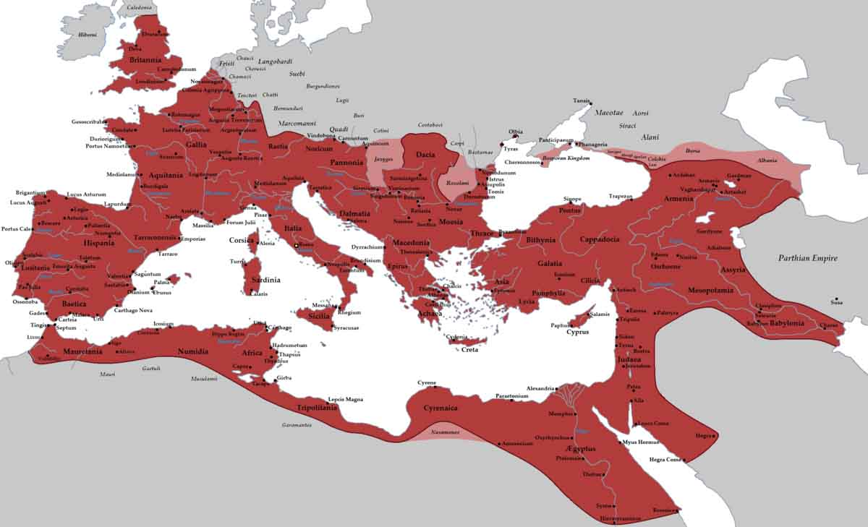
117 AD的羅馬帝國
(里昂)
愛任紐
羅馬
迦太基
特土良
亞歷山太的格利免
居普良
亞歷山太
俄利根
西方教会使用拉丁语，受罗马法治影响，思考模式比较理性，重逻辑、推理、实际应用。
东方教会使用希腊语，受希腊文化影响，思想方式比较感性，重形而上的哲思，偏神秘走向。

Slide 25
馬克
西母
瓦勒良
德修
奧勒良
他雅努
哈德良
安多尼努
庇烏
馬可
奧熱流
軻模
督
瑟佛倫
丟克
理田
AD
100 | 120 | 140 | 160 | 180 | 200 | 220 | 240 | 260 | 280 | 300
靈智派(諾斯底主義)
5世紀
初期教会
的异端
馬吉安派
5世紀
孟他努派
5世紀
早期
大公
神學家
愛任紐
亞歷山太的格利免
特土良
俄利根
居普良

Slide 26
馬克
西母
瓦勒良
德修
奧勒良
他雅努
哈德良
安多尼努
庇烏
馬可
奧熱流
軻模
督
瑟佛倫
丟克
理田
AD
100 | 120 | 140 | 160 | 180 | 200 | 220 | 240 | 260 | 280 | 300
愛任紐
爱任纽(Irenaeus，约130-202年)：-- 西方教会
被公认是第一位伟大的大公(正统派)神学家，他的著作开启了早期基督教神学的发展。-- 用希腊文写作
曾受教于士每拿主教坡旅甲，后来到高卢(今法国)南部的里昂宣教，成为当地的主教。他的神学观念保守纯正，被东西方教会接纳和尊崇。
他写了一本《驳异端》，分析并反驳诺斯底主义，成为经典之作。

Slide 27
馬克
西母
瓦勒良
德修
奧勒良
他雅努
哈德良
安多尼努
庇烏
馬可
奧熱流
軻模
督
瑟佛倫
丟克
理田
AD
100 | 120 | 140 | 160 | 180 | 200 | 220 | 240 | 260 | 280 | 300
愛任紐
《驳异端 Against Heresies》：教会真理必须与使徒教导符合，这套检验的系统包含：
圣经正典、爱任纽首先主张四福音皆属正典（针对马吉安）。
传统/信经、主教制：凡属乎教会的人，必须承认信经为信仰准绳，承认新约正典，承认主教权威。

Slide 28
馬克
西母
瓦勒良
德修
奧勒良
他雅努
哈德良
安多尼努
庇烏
馬可
奧熱流
軻模
督
瑟佛倫
丟克
理田
AD
100 | 120 | 140 | 160 | 180 | 200 | 220 | 240 | 260 | 280 | 300
愛任紐
最早曾见于爱任纽的著作中，但今日所呈现之形式大约形成于七世纪
我信上帝，全能的父，创造天地的主。
我信我主耶稣基督，上帝的独生子。因圣灵感孕，由童贞女马里亚所生；在本丢彼拉多手下受难，被钉于十字架上，受死，埋葬；降在阴间；第三天从死人中复活；升天，坐在全能父上帝的右边；将来必从那里降临，审判活人死人。
我信圣灵。我信圣而公之教会。我信圣徒相通。我信罪得赦免。我信身体复活。我信永生。阿们。
使
徒
信
經

Slide 29
馬克
西母
瓦勒良
德修
奧勒良
他雅努
哈德良
安多尼努
庇烏
馬可
奧熱流
軻模
督
瑟佛倫
丟克
理田
AD
100 | 120 | 140 | 160 | 180 | 200 | 220 | 240 | 260 | 280 | 300
愛任紐
在他的“论异端” 一书中，他写道：
The Church, though dispersed throughout the whole world, even to the ends of the earth, has received from the apostles and their disciples this faith: [She believes] in one God, the Father Almighty, Maker of heaven and earth, and the sea, and all things that are in them; and in one Christ Jesus, the Son of God, who became incarnate for our salvation; and in the Holy Spirit, who proclaimed through the prophets the dispensations of God, and the advents, and the birth from a virgin, and the passion, and the resurrection of the dead, and the ascension into heaven in the flesh of the beloved Christ Jesus, our Lord, and his [future] manifestation from heaven in the glory of the Father “to gather all things in one” and to raise up anew all flesh of the whole human race…

Slide 30
馬克
西母
瓦勒良
德修
奧勒良
他雅努
哈德良
安多尼努
庇烏
馬可
奧熱流
軻模
督
瑟佛倫
丟克
理田
AD
100 | 120 | 140 | 160 | 180 | 200 | 220 | 240 | 260 | 280 | 300
特土良
特土良(Tertullian，約155-225年)：-- 西方教会
特土良被誉为教父时期仅次于奥古斯丁的神学家。
他出生于北非迦太基，后来到罗马接受教育，成为律师。
信主前过着放荡的生活，约在40岁左右，因受基督徒殉道的见证感动，改信基督。
之后生活严谨，有清教徒的倾向。后来成为迦太基主教。
他是第一个使用拉丁文写作的多产神学作家，被称为「拉丁教父」和「西方神学鼻祖」。

Slide 31
馬克
西母
瓦勒良
德修
奧勒良
他雅努
哈德良
安多尼努
庇烏
馬可
奧熱流
軻模
督
瑟佛倫
丟克
理田
AD
100 | 120 | 140 | 160 | 180 | 200 | 220 | 240 | 260 | 280 | 300
特土良
他用语精准，发明许多神学术语：三位一体(trinity,person,substance) 、圣礼、补赎、功德 …。他为三位一体教义奠定根基。
他对于罪的感觉，较之任何基督教作家为深。
他认为哲学与神学并不相干，他的名言是：「雅典与耶路撒冷何干？学院与教会何干？异教徒与基督徒何干？」, 而过分依靠哲学会形成异端 -- 强调与世界的分离
他受孟他努派严格自律的精神所感，后来加入该派，成为其领袖。

Slide 32
馬克
西母
瓦勒良
德修
奧勒良
他雅努
哈德良
安多尼努
庇烏
馬可
奧熱流
軻模
督
瑟佛倫
丟克
理田
AD
100 | 120 | 140 | 160 | 180 | 200 | 220 | 240 | 260 | 280 | 300
亞歷山太的格利免
亞歷山太的格利免(Clement，約150-215年)：-- 希腊语教会
革利免出生于雅典，从小研习希腊哲学思想。信主之后，他将基督教信仰与希腊哲学思想融合，使哲学成为基督教的思想工具。
他是亚历山太圣道学校的校长，也是亚历山太学派的代表人物。
他认为希腊人的哲学，是直接来自于神。他说：「哲学对于希腊人，就像律法对于希伯来人，都是训蒙的师傅，为要引导他们归向基督。」 -- 强调神使用人的文化做普通启示

Slide 33
馬克
西母
瓦勒良
德修
奧勒良
他雅努
哈德良
安多尼努
庇烏
馬可
奧熱流
軻模
督
瑟佛倫
丟克
理田
AD
100 | 120 | 140 | 160 | 180 | 200 | 220 | 240 | 260 | 280 | 300
亞歷山太的格利免
他认为，「信心」就是那简单的传统的基督教，足以救人；但那些在信心上加上「知识」的人，是达到了更高境地。知识的最高造诣，就是领人达到认识神的地步。-- 有了信心，又要加上德行；有了德行，又要加上知识。(彼后1:5)
革利免在200年为信仰被放逐到该撒利亚，215年殉道。

Slide 34
馬克
西母
瓦勒良
德修
奧勒良
他雅努
哈德良
安多尼努
庇烏
馬可
奧熱流
軻模
督
瑟佛倫
丟克
理田
AD
100 | 120 | 140 | 160 | 180 | 200 | 220 | 240 | 260 | 280 | 300
俄利根
俄利根(Origen，約182-254年)：--希腊语教会
亚历山太格利免的高足，青出于蓝。他自幼熟习圣经，老成通达。
17岁的时候，父亲因信仰基督而入狱。年轻的俄利根要跟父亲共患难，一起殉道。他写信恳求父亲说：「千万不要为我们放弃信仰。」他父亲殉道，他们家产都被充公，生活困顿。俄利根教授希腊文学，挣钱养活母亲和六个弟弟。

Slide 35
馬克
西母
瓦勒良
德修
奧勒良
他雅努
哈德良
安多尼努
庇烏
馬可
奧熱流
軻模
督
瑟佛倫
丟克
理田
AD
100 | 120 | 140 | 160 | 180 | 200 | 220 | 240 | 260 | 280 | 300
俄利根
在这场逼迫中，他的老师革利免被迫离开亚历山太。俄利根重开圣道学校，担任校长，成绩斐然。
俄利根有不少门生都为主殉道，有些还没完成神学教育就捐弃生命了。门生出庭受审也好，身陷囹圄也好，行将处决也好，俄利根总是冒着生命危险，公开给他们打气。
他以字面解释太19:12而自阉，主张过极端禁欲生活。

Slide 36
馬克
西母
瓦勒良
德修
奧勒良
他雅努
哈德良
安多尼努
庇烏
馬可
奧熱流
軻模
督
瑟佛倫
丟克
理田
AD
100 | 120 | 140 | 160 | 180 | 200 | 220 | 240 | 260 | 280 | 300
俄利根
俄利根的著作高达2000部。他注重经文的注释，在一切初期教会作者中，他是最熟悉圣经的。
他主张「寓意解经」。他认为就像人有灵、魂、体一样，经文也有字义、道德和灵意三个层面的意义，而后者是最完全的。 寓意解经(灵意解经)：例如在艾萨克娶亲的故事中，亚伯拉罕象征天父，以撒象征基督，老仆人象征圣灵，利百加象征教会，礼物象征属灵恩赐。
有人批评俄利根的寓意解经，是「不受控制的奇想。」

Slide 37
馬克
西母
瓦勒良
德修
奧勒良
他雅努
哈德良
安多尼努
庇烏
馬可
奧熱流
軻模
督
瑟佛倫
丟克
理田
AD
100 | 120 | 140 | 160 | 180 | 200 | 220 | 240 | 260 | 280 | 300
俄利根
俄利根认为圣经和哲学并行不悖，他鼓励门徒自由探索各派系哲学思想。
他说，以色列人为耶和华的殿制造器皿，所用的金子其实来自埃及。他藉此例子做比喻，支持用希腊哲学讲解基督教教义的做法。
俄利根的思想大大影响东方后代的神学，但有些论点因过于离谱(例如末后连魔鬼和邪灵都会得救)，到6世纪时被判为异端。
他在250年在德修逼迫中受酷刑，出狱数年后因刑伤复发而过世。

Slide 38
馬克
西母
瓦勒良
德修
奧勒良
他雅努
哈德良
安多尼努
庇烏
馬可
奧熱流
軻模
督
瑟佛倫
丟克
理田
AD
100 | 120 | 140 | 160 | 180 | 200 | 220 | 240 | 260 | 280 | 300
諾窪天派
7世紀
諾窪天派(Novatianist)：
在德修皇帝的全国性大逼迫中，有许多人背弃信仰，或藉贿赂逃避逼迫。逼迫过后，他们恳求教会赦免和重新接纳。教会采取宽大立场，同意他们在经过严格的补赎条件后，可重返教会。
但当时罗马教会长老诺洼天却主张严厉处分，后来诺洼天和拥护他的人脱离大公教会，自成一派，在帝国各处设立教会。
诺洼天派坚持教会必须由真正的圣徒组成。背弃真道者，是犯了「至于死的罪」，一概不准重入教会。

Slide 39
馬克
西母
瓦勒良
德修
奧勒良
他雅努
哈德良
安多尼努
庇烏
馬可
奧熱流
軻模
督
瑟佛倫
丟克
理田
AD
100 | 120 | 140 | 160 | 180 | 200 | 220 | 240 | 260 | 280 | 300
居普良
居普良(Cyprian，約200-258年)：-- 西方教会
他一生都住在北非迦太基，是一位富有且受过高深教育的人，也是有名的修辞学教授，后来成为迦太基主教，在258年被斩首殉道。
居普良强烈主张教会外在有形的合一。他常使用「大公教会」这名称，且认为一切在大公教会门外的人，都不能得救。这论点被后来的罗马天主教会所高举，以致开除教籍成为最严厉的惩罚。
当时他强力抨击诺洼天派，称他们是「分裂大公教会的不合法组织」。又说凡支持诺洼天的信徒，不能加入大公教会，因为他们目的在「分裂大公教会所代表的一个身体」。

Slide 40
馬克
西母
瓦勒良
德修
奧勒良
他雅努
哈德良
安多尼努
庇烏
馬可
奧熱流
軻模
督
瑟佛倫
丟克
理田
AD
100 | 120 | 140 | 160 | 180 | 200 | 220 | 240 | 260 | 280 | 300
居普良
居普良说：「虽然麦子当中掺杂了稗子，但我们不该退出教会，而必须努力作麦子，作大户人家里的金器、银器。」
「只有一位神，一位基督，一个教会及一个座位(seat 即权柄中心)。」
「凡不在基督教会里面的，都不是基督徒。凡不以教会为母的，都不能以神为父。教会以外没有救恩。教会是主教所组成的，主教在教会里，教会在主教里，凡不与主教同在的，都不在教会里。背叛主教，就是背叛神。」

Slide 41
馬克
西母
瓦勒良
德修
奧勒良
他雅努
哈德良
安多尼努
庇烏
馬可
奧熱流
軻模
督
瑟佛倫
丟克
理田
AD
100 | 120 | 140 | 160 | 180 | 200 | 220 | 240 | 260 | 280 | 300
弗5:26 要用水借着道把教会洗净，成为圣洁， 27 可以献给自己，做个荣耀的教会，毫无玷污、皱纹等类的病，乃是圣洁没有瑕疵的。
启2:8 “你要写信给士每拿教会的使者说：‘那首先的、末后的、死过又活的说： 9 我知道你的患难、你的贫穷，你却是富足的；也知道那自称是犹太人所说的毁谤话，其实他们不是犹太人，乃是撒旦一会的人。10 ‘你将要受的苦你不用怕。魔鬼要把你们中间几个人下在监里，叫你们被试炼，你们必受患难十日。你务要至死忠心，我就赐给你那生命的冠冕。 11 圣灵向众教会所说的话，凡有耳的，就应当听！得胜的，必不受第二次死的害。

